Slide 1
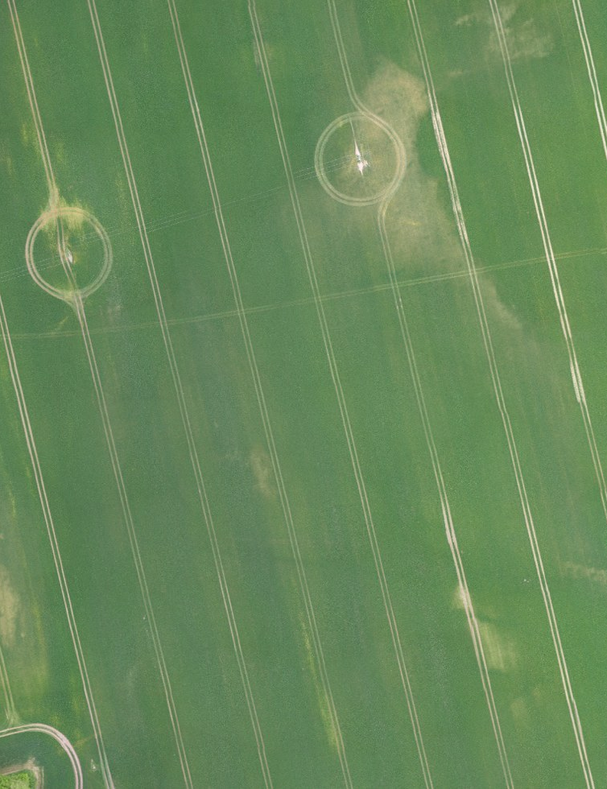

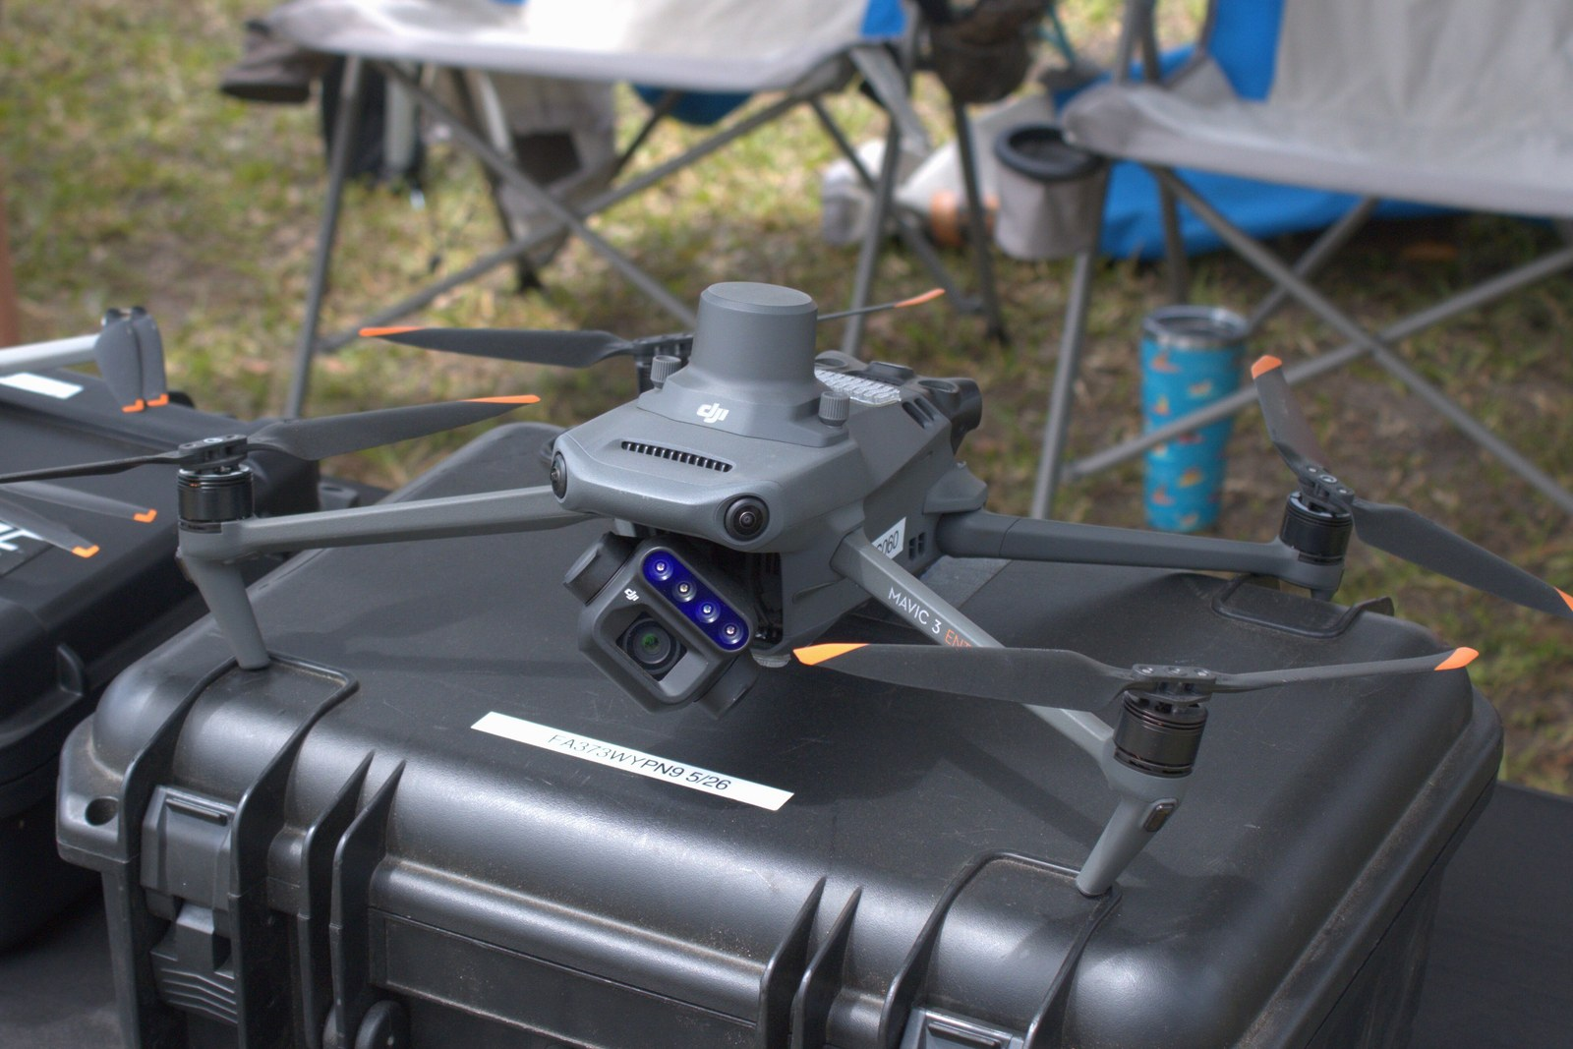
Drones y
agricultura
de precisión
Demostración de PIX4Dmatic Pro
y PIX4Dfields
Universidad Técnica Nacional · Administración Agroindustrial
2 HORAS · MODALIDAD DEMOSTRATIVA
Drones agrícolas · Fotogrametría
Índices de vegetación · Detección de malezas
Fecha: por confirmar
Hora: por confirmar
Lugar: por confirmar
Inscripción: por confirmar
Expositor: por confirmar
Actividad propuesta · Datos logísticos por confirmar.
Foto ZLEA · CC BY-SA 4.0. Vista agrícola: Courtesy of Pix4D / pix4d.com
Notes:
Identidad AGROINT según libro de marca y logotipos originales aportados. Campos logísticos editables. Sin logotipo UTN. Confirmar logística. Créditos y derechos en assets/CREDITOS.md.

